Slide 1
IT Seminar Project
Second Plan
오늘 뭐먹지?
이현명, 김보영

Slide 2
목차
1)
프로젝트 개요
2)
프로젝트 진행 상황
3)
프로젝트 향후 일정

Slide 3

프로젝트
개요

Slide 4
프로젝트
진행상황
개발 환경
1)
PyThon3
2)
MySQL5.7
3)
PHP,HTML

Slide 5
프로젝트
진행 상황
레시피 크롤링 프로그램
- http://www.10000recipe.com/ranking/list.html?type=hot
urllib.request
모듈 사용
Split 함수
사용
Find 함수
클래스 찾기
데이터베이스저장
(Pymysql)
파싱한 데이터
리스트에 추가
URL을 정규화
통해 파싱

Slide 6
프로젝트
진행 상황
마트 가격정보 크롤링 프로그램
- http://www.ssg.com/search.ssg?target=all&query=%EC%8B%9D%EB%B9%B5
urllib.request
모듈 사용
Split 함수
사용
Find 함수
클래스 찾기
데이터베이스저장
(Pymsql)
파싱한 데이터
리스트에 추가
URL을 정규화
통해 파싱

Slide 7
프로젝트
진행상황
데이터베이스 테이블 구성
E_Mart
H_Mart
L_Mart
EM_Url
EM_Price
EM_Menu
EM_Image
HM_Url
HM_Price
HM_Menu
HM_Image
LM_Url
LM_Price
LM_Menu
LM_Image
JaeRyo
Price_vs
JR_Url
JR_Image
JR_Menu (PK)
EM_Price_vs
HM_Price_vs
LM_Price_vs
Total_Price

Slide 8
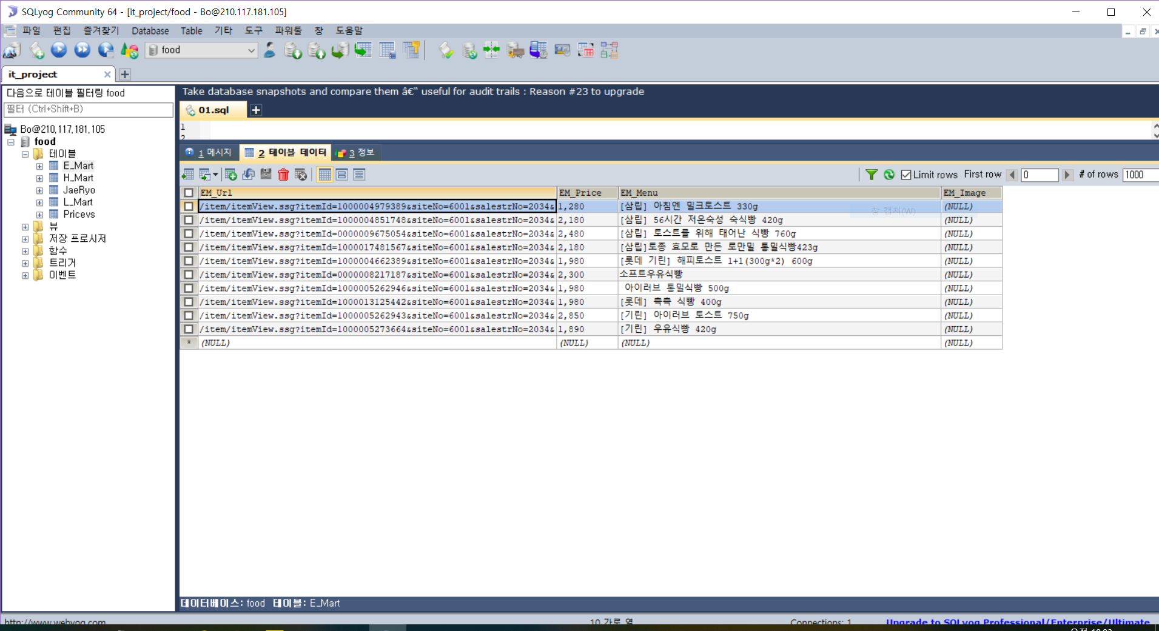
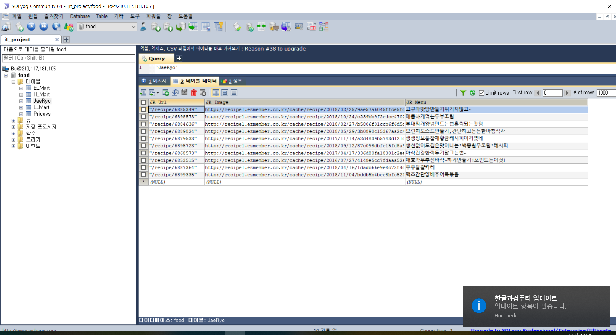
프로젝트
진행상황
데이터베이스 테이블 데이터 입력

Slide 9
프로젝트
향후일정
1)
레시피 재료 크롤링
2)
키워드 값 입력을 통해 마트 가격 검색
3)
가격비교 구현
4)
홈페이지 구현

Slide 10
과목명
THANK
YOU

